Slide 1
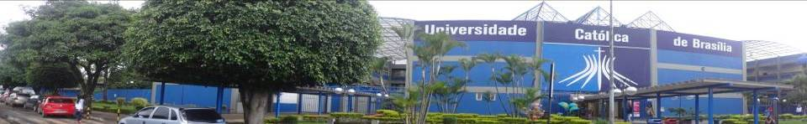
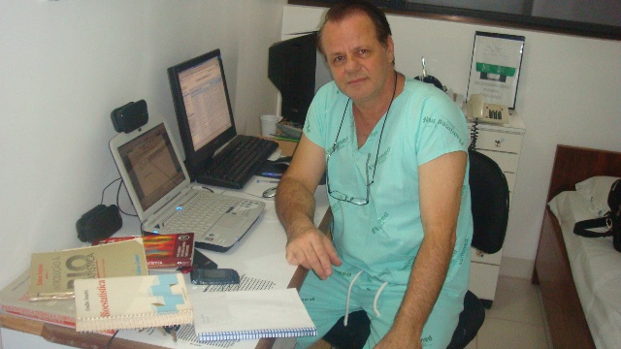

Estratégias de busca
EXERCÍCIO DA MEDICINA BASEADO EM EVIDÊNCIAS
Paulo R. Margotto
www.paulomargotto.com.br 9/9/2015

Slide 2
Exercício da Medicina Baseado em Evidências
Medicina Baseada em Evidências (MBE)
A prática clínica – privilegia conhecimentos oriundos da experiência clínica individual ou de grandes serviços.
A ênfase do ensino – anatomia, patologia, bioquímica, fisiologia, semiologia clínica
Pouca ênfase ao método e à pesquisa científica na geração de conhecimentos
  Testes diagnósticos (sensibilidade, especificidade, VPP, VPN, índice Kappa)
  Medidas de associação (RR, OR, RRR, NNT)
  Não disponível na maioria das escolas médicas
Leite AJM.J Pediatr (Rio J) 75,2003

Slide 3
Exercício da Medicina Baseado em Evidências
A experiência marcante dos médicos é não controlada
(não possibilita ou dificulta – comparar cursos alternativos de ação para o mesmo paciente ou pacientes com problemas semelhantes)
Sem conhecimento dos pacientes que não retornam ( os que retornam – tendências a observações mais favoráveis – tendenciosas)
Os médicos formados neste ambiente: excesso de proposições diagnósticas e terapêuticas
Com o controle das fontes de tendenciosidade (se fosse possível) – há necessidade de muito tempo de prática clínica no acúmulo de experiência
Leite AJM, 1999

Slide 4
Exercício da Medicina Baseado em Evidências
A MBE reconhece duas principais fontes de informação:
        Paciente
        Pesquisa clínica epidemiológica
Ênfase: integração da experiência clínica aos princípios fisiopatológicos e à pesquisa clínica – epidemiológica
Objetivo: avaliação criteriosa das conseqüências das suas ações
Leite AJM, 1999

Slide 5
Exercício da Medicina Baseado em Evidências
Novo paradigma na prática clínica: decisões com evidência da pesquisa clínica
MBE – uso consciencioso da melhor evidência na tomada de decisões integrado com experiência
Sem a experiência clínica – as práticas correm o risco de ser tiranizadas pelas evidência
“A experiência é a capacidade de cometer o erro repetidamente com uma segurança cada vez maior”

Slide 6
Exercício da Medicina Baseado em Evidências
A MBE procura responder desafios no exercício da pratica clínica (tomar decisões sobre a saúde dos outros):
    Como se manter atualizado
    Como selecionar as melhores fontes
    Como avaliar criticamente as informações disponíveis
    Como sintetizar as evidências encontradas
    Como integrar a evidência a a experiência clínica no manejo do paciente
    Como reduzir o uso de procedimentos danosos a saúde
    Como dimensionar o caráter científico da prática clínica

Slide 7
Exercício da Medicina Baseado em Evidências
No exercício da prática clínica exige cada vez mais:
Conhecimento da experiência clínica
Capacidade de avaliar criticamente
as melhores evidências
disponíveis da pesquisa clínica

Slide 8
Exercício da Medicina Baseado em Evidências
Passos no aprendizado da MBE
Reconhecer a necessidade da informação e colocá-la em forma de uma questão clínica respondível?
O que é ? O que são ?
    Ex.: O que é anemia da prematuridade?
(os livros textos são fontes efetivas de informação passada)
Deve este prematuro com anemia da prematuridade receber ferro após a alta da UTI?
Entre os RN de 25 sem de gestação com anemia da prematuridade, administração de ferro na dose de 4mg/Kg versus 2mg/Kg prescrito na alta diminui a incidência de anemia aos 6 meses de idade corrigida?
Bradt P, Moyer V (Clin Perinatal, (30) 2003

Slide 9
Exercício da Medicina Baseado em Evidências
Passos no aprendizado da MBE
Obter a informação com a máxima eficiência
Estratégia poderosa: busca eletrônica
  www.pubmed.com (MEDLINE)
Bradt P, Moyer V (Clin Perinatal, (30) 2003

Slide 10
Explosão da Informação Médica
Exercício da Medicina Baseado em Evidências
Literatura biomédica se expande a uma taxa de 6%-7% ao ano
Dobra a cada 10-12 anos
25.000 periódicos em 1996
  (há 10 anos eram 14.000)
33.000 artigos indexados/mês no Medline
Sarah Brasília

Slide 11
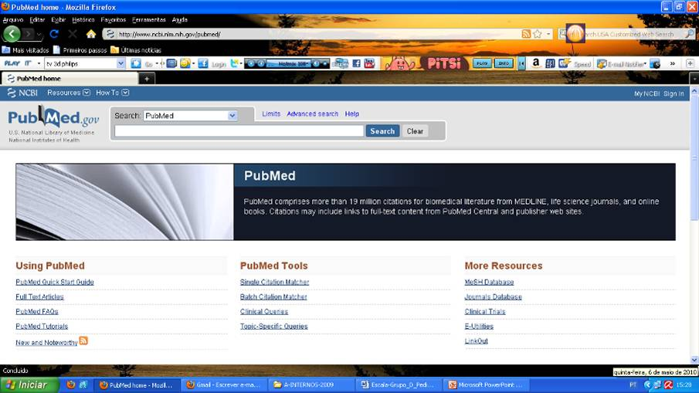
Exercício da Medicina Baseado em Evidências
www.pubmed.com

Slide 12
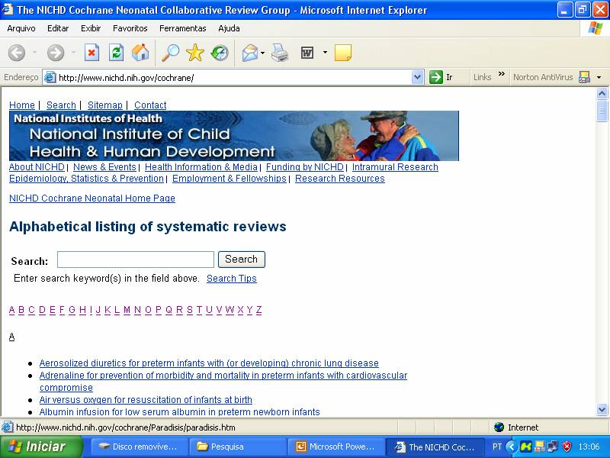
Exercício da Medicina Baseado em Evidências
www.nichd.nih.gov/cochrane/

Slide 13
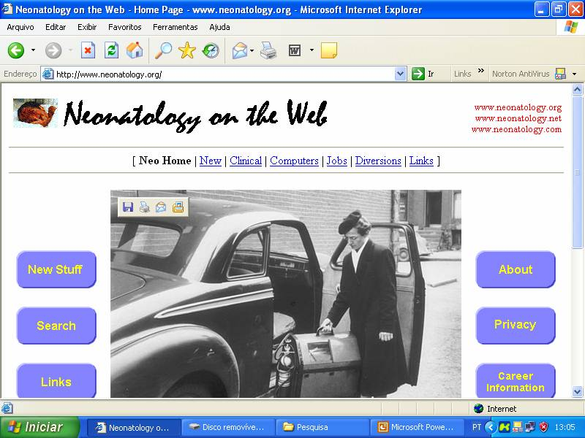
Exercício da Medicina Baseado em Evidências
www.neonatology.org

Slide 14
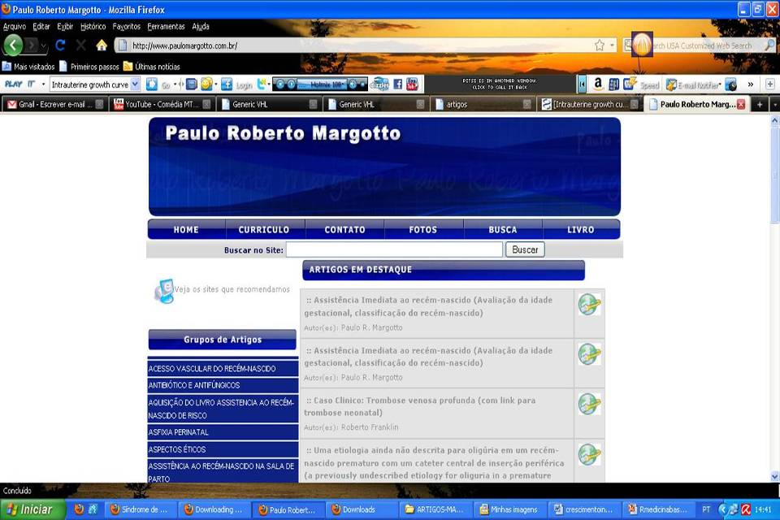
Exercício da Medicina Baseado em Evidências

Slide 15
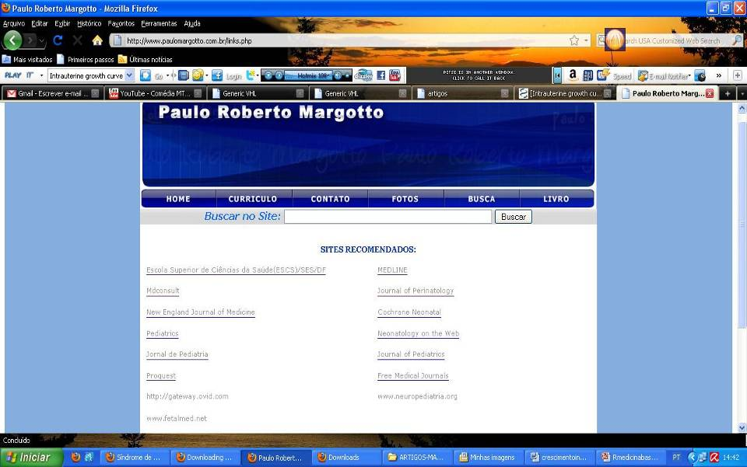
Exercício da Medicina Baseado em Evidências

Slide 16
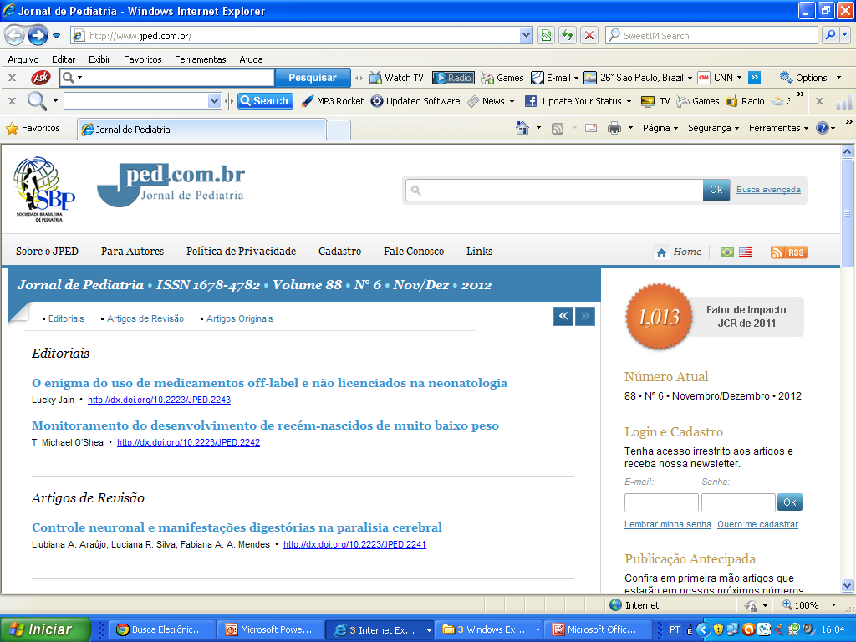
Exercício da Medicina Baseado em Evidências
Fator de impacto:
No de vezes que um
Periódico é citado
(em 2 anos)
NEJM:47,1
(cada artigo deste
Períodico teve em média
47 citações)
Fator de impacto de 0,03:
Media de citação para
cada 33 artigos publicados
na revista
Pereira MG
E-mail: pmargotto@gmail.com / senha: pmargott

Slide 17

Exercício da Medicina Baseado em Evidências
www.mdconsult.com

Slide 18
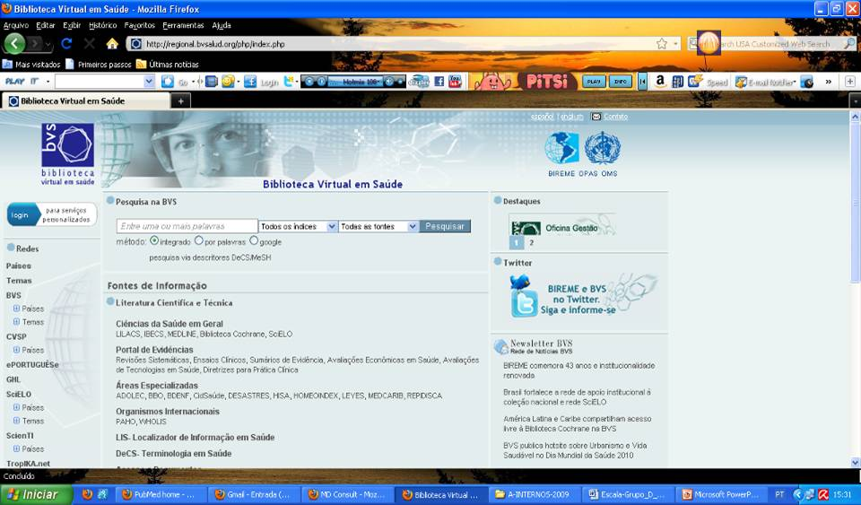
Exercício da Medicina Baseado em Evidências
www.bireme.br
www.bireme.br

Slide 19
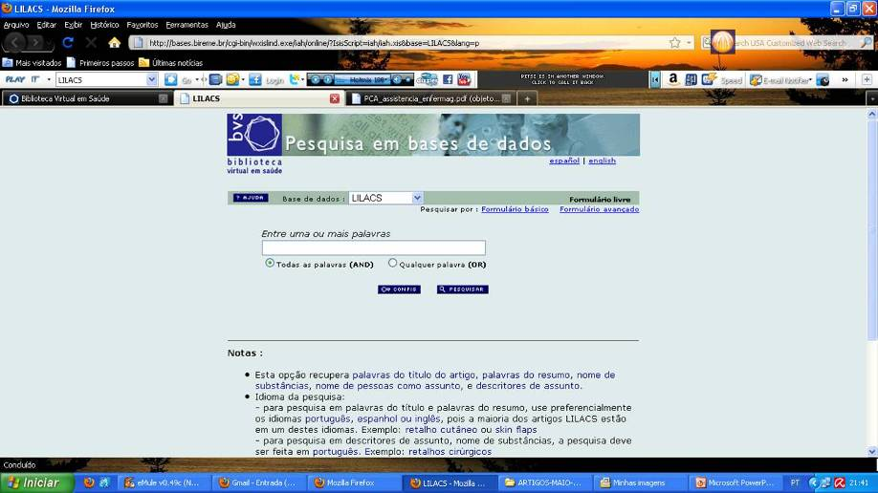
Exercício da Medicina Baseado em Evidências
LILACS

Slide 20
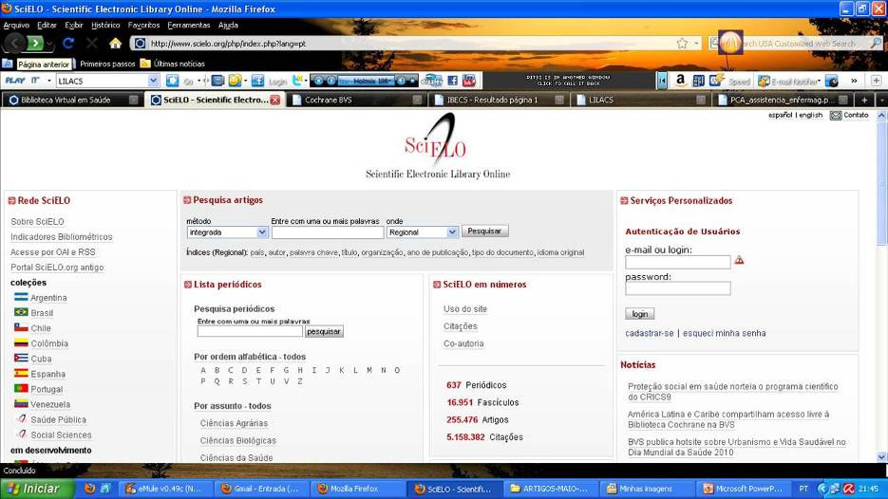
Exercício da Medicina Baseado em Evidências
SCIELO

Slide 21
Exercício da Medicina Baseado em Evidências
Quando não se encontra a questão nos sumários baseados em evidências: buscar a pesquisa original na literatura médica, identificando o tipo de questão clínica:
        Terapia ou intervenção
        Diagnóstico
        Prognóstico
        Etiologia/efeitos adversos
Estudos Apropriados:
        Revisão sistemática: o mais alto nível de evidência
        Revisão controlada randomizada
        Estudo de coorte/estudo de caso controle
Bradt P, Moyer V, 2003

Slide 22
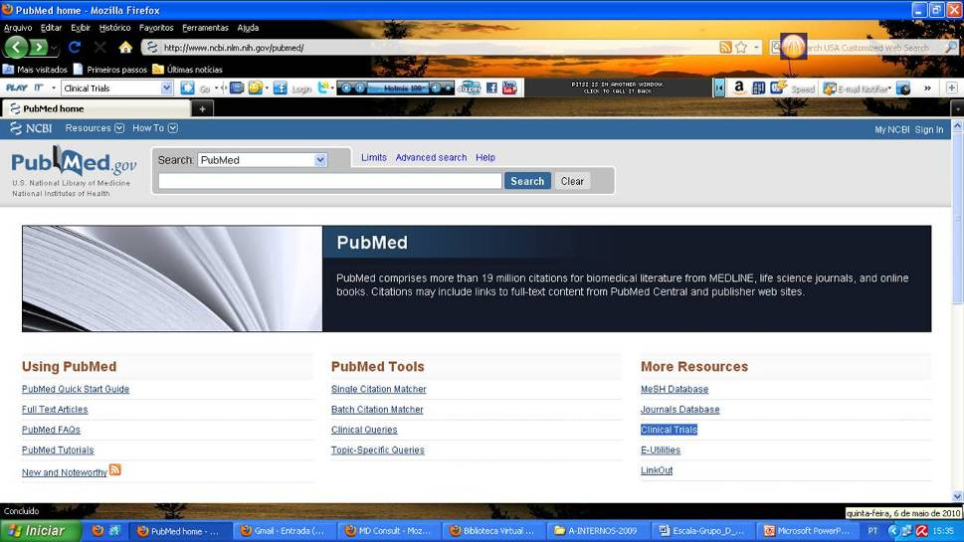
Exercício da Medicina Baseado em Evidências
Procura por Ensaios Clínicos (Clinical Trials)

Slide 23
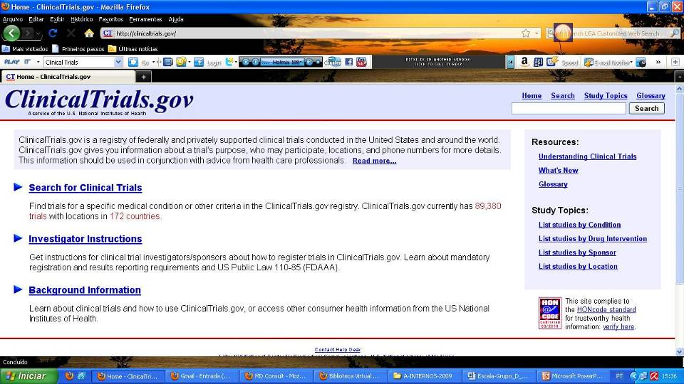
Exercício da Medicina Baseado em Evidências
Clinical Trials

Slide 24
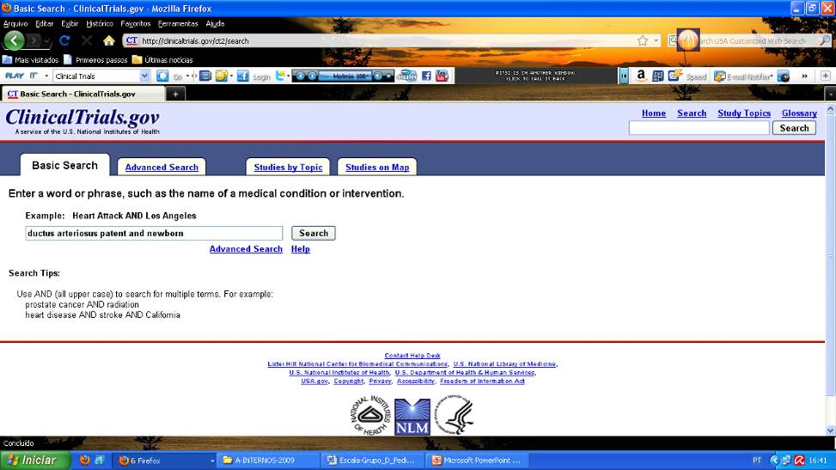
Exercício da Medicina Baseado em Evidências
Clinical Trials: ductus arteriosus patent and newborn

Slide 25
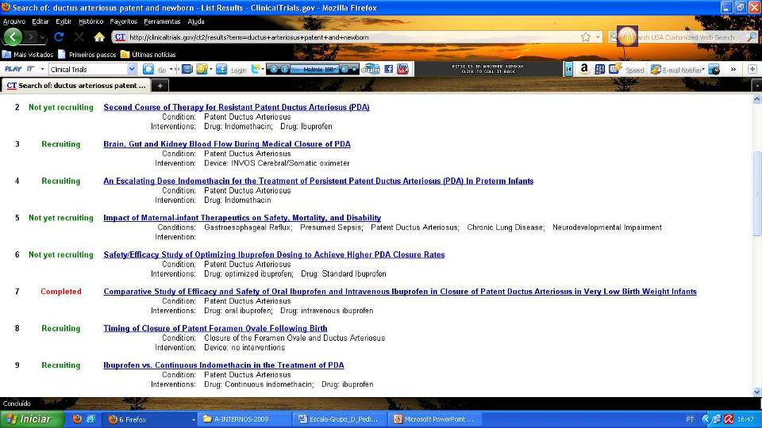
Exercício da Medicina Baseado em Evidências
Clinical Trials: ductus arteriosus patent and newborn

Slide 26
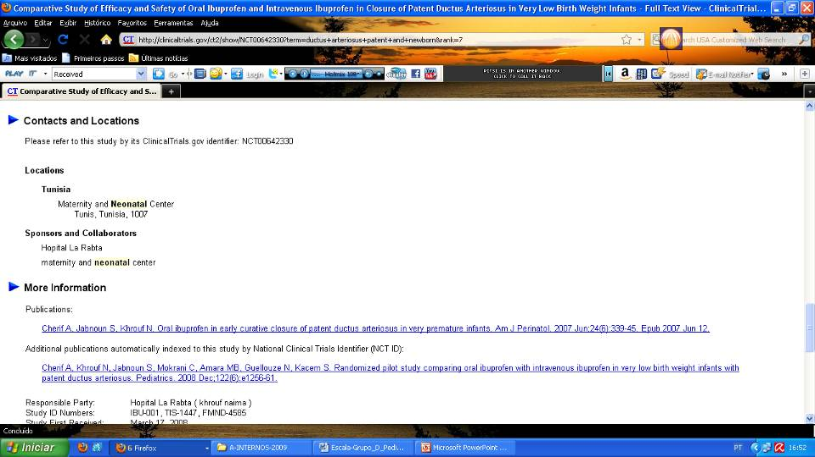
Exercício da Medicina Baseado em Evidências
Clinical Trials: ductus arteriosus patent and newborn

Slide 27
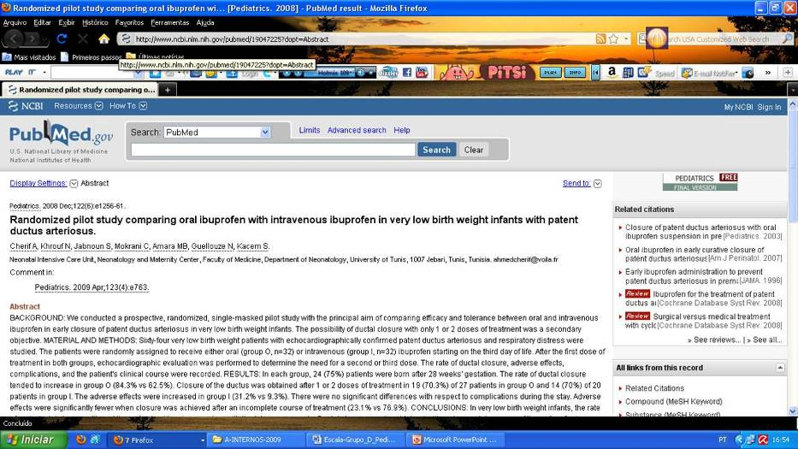
Exercício da Medicina Baseado em Evidências
Clinical Trials: ductus arteriosus patent and newborn

Slide 28
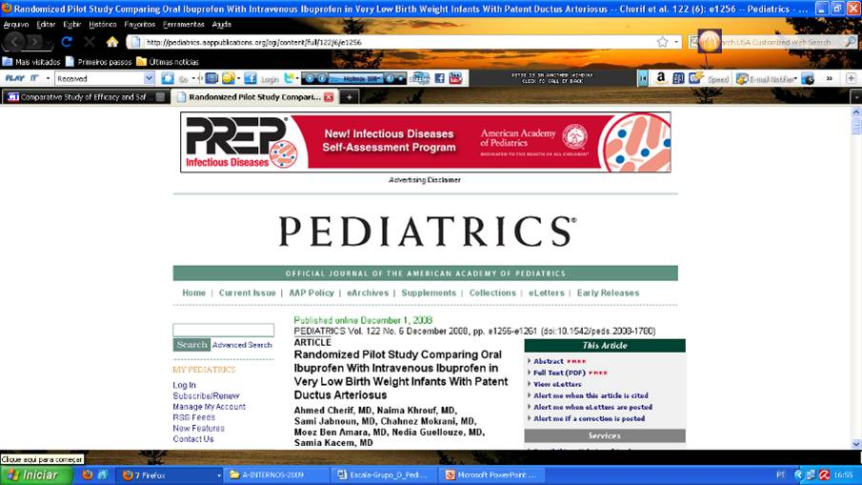
Exercício da Medicina Baseado em Evidências
Clinical Trials: ductus arteriosus patent and newborn

Slide 29
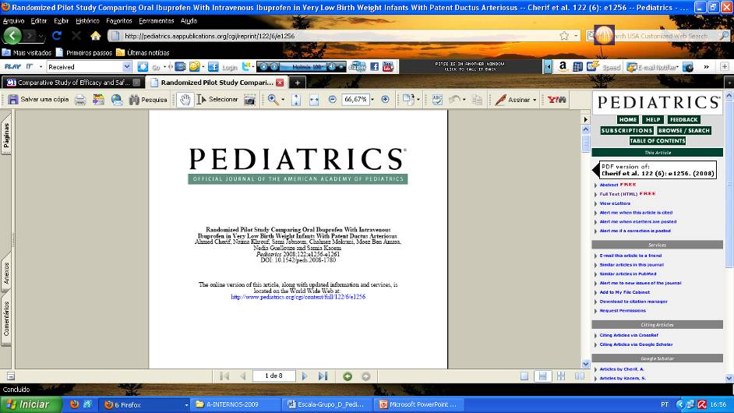
Exercício da Medicina Baseado em Evidências
Clinical Trials: ductus arteriosus patent and newborn

Slide 30
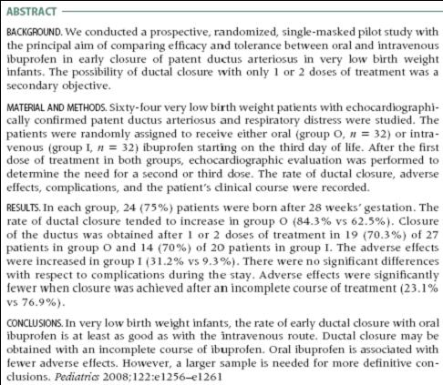
Exercício da Medicina Baseado em Evidências
Clinical Trials: ductus arteriosus patent and newborn

Slide 31
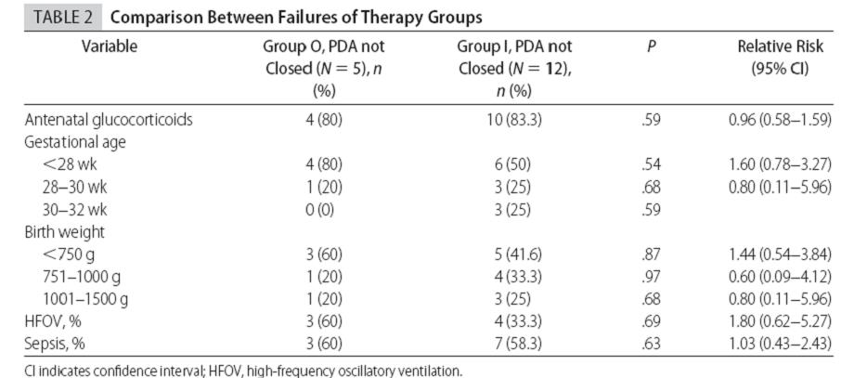
Exercício da Medicina Baseado em Evidências
Clinical Trials: ductus arteriosus patent and newborn
Características dos grupos que não responderam

Slide 32
Exercício da Medicina Baseado em Evidências
Avaliação crítica da informação: uso de métodos científicos para avaliar a qualidade da literatura médica:
        O artigo tem validade
(reflete a verdade para os pacientes da amostra)
        Utilidade: aplicabilidade clínica
Para cumprir esta tarefa, o médico precisa estar familiarizado com as linhas gerais de investigação clínica
Bradt P, Moyer V, 2003

Slide 33
Exercício da Medicina Baseado em Evidências
Teste de Hipótese
Hipótese nula (H₀): não há diferença
Hipótese alternativa (H₁): há diferença
Hipótese: resposta presumida e provisória que de acordo com critérios será ou não rejeitada. “O uso de hipóteses implica não na exibição da ingenuidade, mas no trabalho da verificação”
Processo para testar hipótese:
1. Estabelecer H₁
2. Estabelecer H₂
3. Determinar tamanho da amostra
4. Colher dados
5. Estudo estabelecido para verificar se o H₀ é verdadeiro
6. Rejeitar ou não a H₀

Slide 34
Exercício da Medicina Baseado em Evidências
Teste de Hipótese
Segundo R.A. Fisher: todo experimento existe somente com o propósito de dar os fatos uma oportunidade de afastar a H₀
Erro tipo I: rejeitar a H₀ sendo verdadeira (fato obtido pelo azar) :
rara ocorrência estatística; amostras pequenas
Erro tipo II: aceita a H₀ sendo falsa (erro mais frequente)
Significação estatística: máxima probabilidade de tolerar um erro tipo I.
α= 5% (p ≤0,05): ≤ 5% de rejeitar a H₀ (sendo verdadeira) e aceitar a H1
α= 1% (p ≤0,01): ≤ 1% de rejeitar a H₀ (sendo verdadeira) e aceitar a H₁

Slide 35
Exercício da Medicina Baseado em Evidências
MRE
Conhecimento da Estrutura de um estudo da Avaliação de um tratamento:
Resultados |  |  | Total
 | Evento | Não Evento
Sim (tratado) | a | b | n1
Não (tratado) | c | d | n2
Exposição
Medidas do efeito de tratamento:
RR (Risco Relativo): a/n1
c/n2
RRR (redução do Risco Relativo): 1 – RR
DR (Diferença de Risco): a/n1 – c/n2
Número necessário para tratamento (NNT): 1 .
Diferença de risco

Slide 36
Exercício da Medicina Baseado em Evidências
RR = 1 (sem efeito no tratamento)
RR < 1 ( o risco de evento é menor no grupo tratado)
Ex.: Redução do DAP (ductus arteriosus patente) no grupo exposto a menor ou maior oferta hídrica
RR = 0,40 (IC 95% : 0,26 – 0,63): não contém 1 (é significativo)
RRR = 1 – RR = 1 – 0,40 = 0,60 x 100 = 60 % (redução de 60% do DAP no grupo com menor oferta hídrica)
DR: - 0,19
NNT = 5,3 ( o nº necessário para tratar com restrição hídrica para prevenir um caso de DAP é 5,3)
www.paulomargotto.com.br

Slide 37
Exercício da Medicina Baseado em Evidências
Hemorragia peri/intraventricular (HP/HIV):
grupo com menor x maior oferta hídrica:
RR = 0,94 (IC a 95% : 0,52 – 1,72)
RRR = 1 – 0,94 = 0,06 x100 = 6% DR = - 0,011 NNT = 90,9
Interpretação:
A ingesta hídrica não afetou a incidência de HP/HIV (no intervalo de confiança do RR contém o 1, que quando presente significa nulidade da associação)
A restrição hídrica diminui a HP/HIV (não significativo)
É necessário restringir líquido em 90,9 RN para evitar a ocorrência de 1 caso de HP/HIV
Quanto melhor o tratamento, menor o NNT
www.paulomargotto.com.br

Slide 38
Exercício da Medicina Baseado em Evidências
Uso da dexametasona no tratamento da
Displasia broncopulmonar (DBP) e efeito colateral
Hiperglicemia : RR = 1,27 (IC a 95%: 0,99 – 1,63).
Há um aumento da glicemia em 27% dos pacientes
(1,25 x 100 = 127: 100 + 27).
Não significativo, pois o IC contem a unidade
Hipertrofia do miocárdio: RR = 9,0 (IC a 95%: 1,2 – 67,69).
Aumento significativo de 9 vezes
(o intervalo não contém a unidade)
www.paulomargotto.com.br

Slide 39
Exercício da Medicina Baseado em Evidências
A apresentação dos Dados:
Vejam a apresentação dos resultados: RR (95% IC)
Ingesta hídrica menor x maior
Ductus arteriosus patente
Hemorragia peri/intraventricular
Efeitos colaterais do uso da dexametasona na DBP
Hiperglicemia
Hipertrofia do miocárdio
Quando a linha horizontal estiver a esquerda (RR<1) redução do evento; quando à direita (RR> 1): aumento do evento
Toda vez que a linha horizontal tocar a linha vertical significa que o RR não é significativo
1
1
www.paulomargotto.com.br

Slide 40
Exercício da Medicina Baseado em Evidências
Risco Relativo/Odds Ratio
Intervalo de confiança:
        Estima a magnitude da associação
        Informa a variabilidade da estimativa
        (através da amplitude dos limites inf e sup)
Exemplo: Redução do ductus arteriosus patente no grupo exposto a menor ou maior oferta hídrica
RR = 0,40 (IC a 95% 0,26 – 0,63) não contém o 1 (é significativo na p< 0,05)
RRR = 1– 0,40 = 0,60 x 100 = 60 % (redução do DAP no grupo com menor oferta hídrica) reduz entre 37 – 74%)
NNT = 5,3 ( o nº necessário para tratar com restrição hídrica para prevenir um caso de DAP é 5,3)
www.paulomargotto.com.br

Slide 41
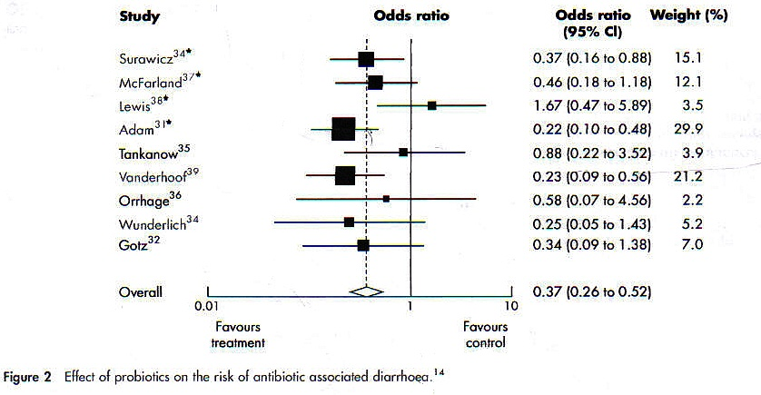
Forest plot
Exercício da Medicina Baseado em Evidências
Mostra visualmente os resultados de uma meta-análise;
Faz uma estimativa visual da quantidade de variação entre os resultados(heterogeneamente);

Slide 42
Linha do não efeito
Primeiro autor do estudo primário
IC

Slide 43
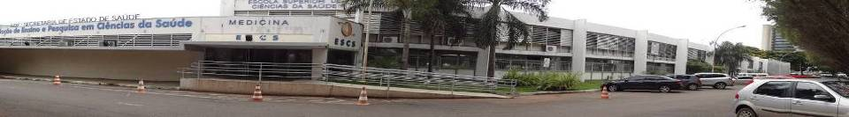
Clube de Revista – Pediatria HRAS
INTERNATO – ESCS
AMANDA COSTA CAMPOS;
DAVID TRONCOSO COSTA CHAVES;
KAROLINE DOMINGOS CHIARI;
TÚLIO ASSUNÇÃO BARCELLOS
COORDENAÇÃO: DR. PAULO R. MARGOTTO
HRAS/HMIB
WWW.PAULOMARGOTTO.COM.BR
BRASÍLIA, 01/02/2013

Slide 44
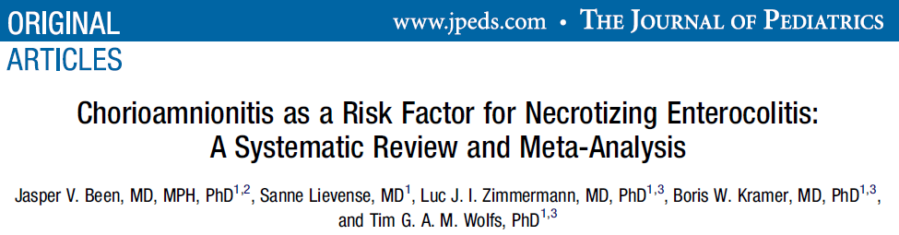
Vol. 162, No. 2 February 2013

Slide 45
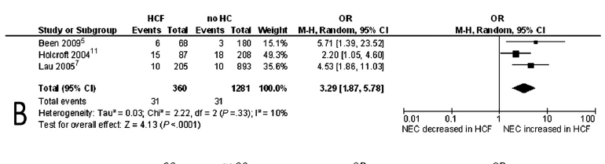
Exercício da Medicina Baseado em Evidências
NEC entre RN de mães com Corioamnionite com envolvimento fetal e
RN de mães sem coriamnionite
Notes:
Neste tabela mostra que todos os trabalhos apresentaram significado estatístico entre HC +envolvimento fetal com NEC
45

Slide 46
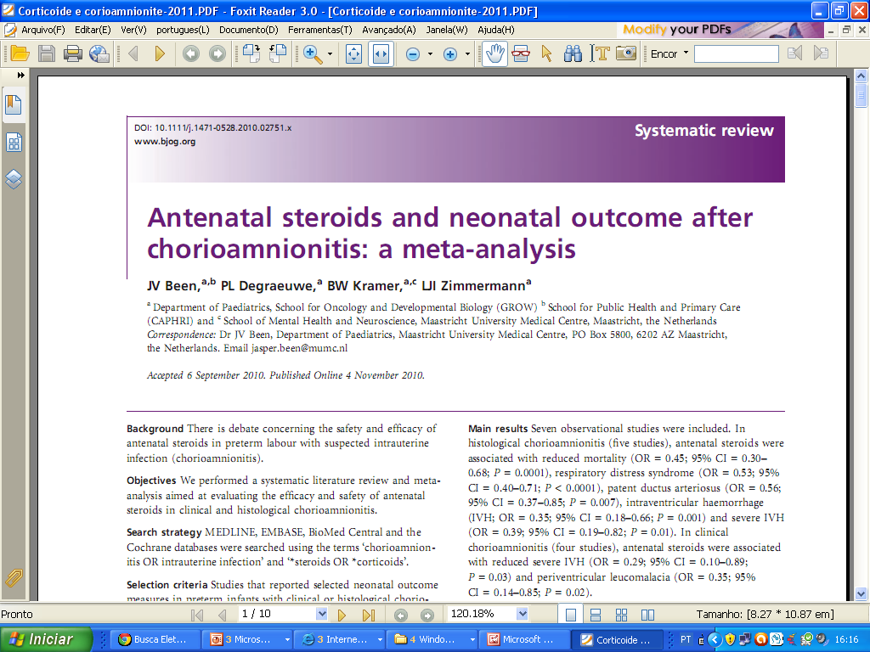
Exercício da Medicina Baseado em Evidências

Slide 47
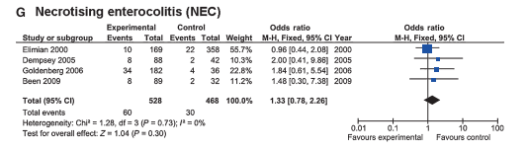
Exercício da Medicina Baseado em Evidências

Slide 48
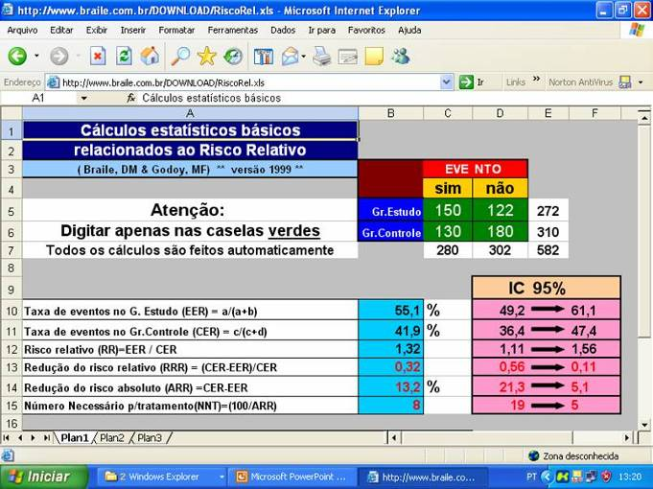
Exercício da Medicina Baseado em Evidências
Domingo M. Braile e Prof. Dr. Moacir F. Godoy

Slide 49
Exercício da Medicina Baseado em Evidências
Risco Relativo/Odds Ratio: p x IC
Intervalo de confiança: Estima magnitude da associação
        Informa a variabilidade da estimativa
        (através da amplitude dos limites inf e sup.)
Exemplo:
Estudo A Estudo B
Evento Evento
Tratamento | + | -
Sim | 323 | 677 | 1000
Não | 359 | 641 | 1000
 | 682 | 1318 | 2000
Tratamento | + | -
Sim | 8 | 42 | 50
Não | 16 | 34 | 50
 | 24 | 76 | 100
RR = 0,90
IC 95% : 0,80 – 1,02
P = 0,10
RR = 0,50
IC 95% : 0,24 – 1,06
Sem diferença significativa: com IC grande: estudo pequeno para precisar efeito
no tratamento
com IC pequeno: improvável grande efeito beneficio
do tratamento
Kennedy KA, Frankowski
Clin Perinatol 30 (2003)

Slide 50
Exercício da Medicina Baseado em Evidências
Risco Relativo/Odds Ratio
NNT: N º necessário para tratamento (expressa o beneficio do tratamento)
Grandes Ensaios randomizados → resultados estatísticos significativos (mesmo quando a magnitude da diferença - benefício - é pequena):
O clínico deve decidir se a magnitude do benefício justificar os custos e os efeitos adversos.
Ex: Tratamento A (n=400) B (n=200)
RR = 0,80 0,80
NNT = 20 100
São necessários tratar 100 RN
para evitar 1 dano
Kennedy KA, Frankowski RF, 2003

Slide 51
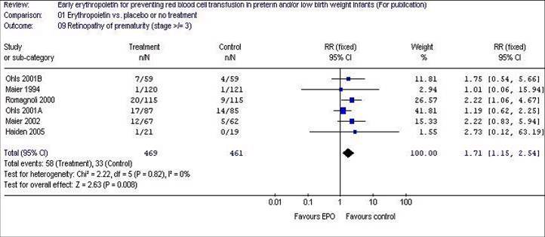
USO DE ERITROPOETINA PRECOCE
Exercício da Medicina Baseado em Evidências
Cochrane (Ohlsson A, Aher SM. Early erythropoietin for
preventing red blood
cell transfusion in preterm and/or low birth weight infants

Slide 53
INTERPRETAÇÃO DO RISCO RELATIVO/ODDSRATIO
EM PERINATOLOGIA/TESTE DE HIPÓTESES
(Cálculo usando o Programa Braile Biomédica-para o Cálculo de Risco Relativo)
Clicar duas vezes na tabela e mude somente as casinhas VERDES e dê um ENTER!
Taxa de eventos no grupo estudo: (a/(a+b)
Taxa de eventos no grupo controle: (c/(c=d)
Risco relativo: a/(a+b) / c(c+d)
Redução do risco relativo (RRR)
Redução do risco absoluto
Número Necessário p/tratamento
www.paulomargotto.com.br
Estatistica
Clicar aqui

Slide 54
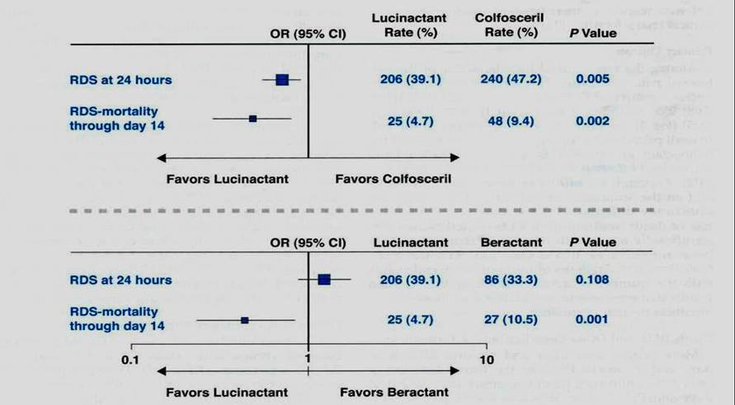
Exercício da Medicina Baseado em Evidências
- Comparação do lucinactante (Surfaxin ®) x Colfosceril (Exosurf ® )
Comparação do lucinactante (Surfaxin ®) x Beractante (Survanta ® )
Pediatrics 2005; 115: 1018 - 1029

Slide 55
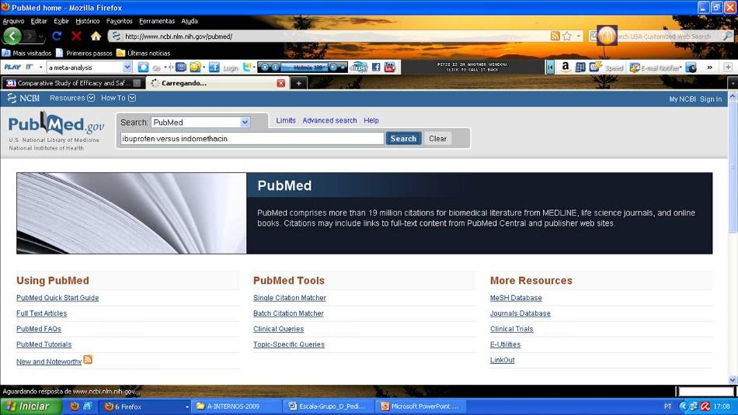
Exercício da Medicina Baseado em Evidências
Ibuprofeno versus indometacina

Slide 56
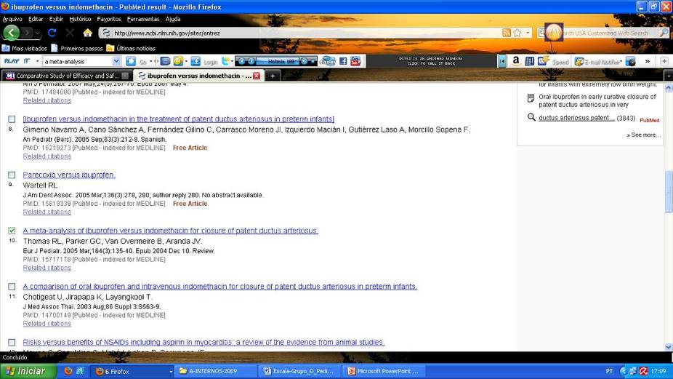
Exercício da Medicina Baseado em Evidências
Ibuprofeno versus indometacina

Slide 57
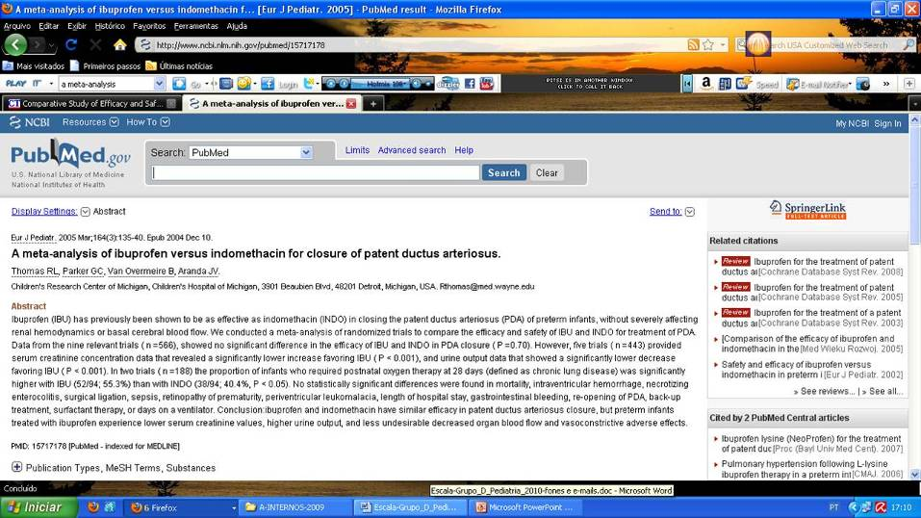
Exercício da Medicina Baseado em Evidências
Ibuprofeno versus indometacina

Slide 58
Exercício da Medicina Baseado em Evidências
Como solicitar o artigo:
Diretamente ao autor, no seu e-mail
Exemplo:
Dear colleague, please send me a copy of your paper: _____________________________________________
Sincerely,
Paulo R Margotto
ESCS/FEPECS/SES/DF

Slide 59
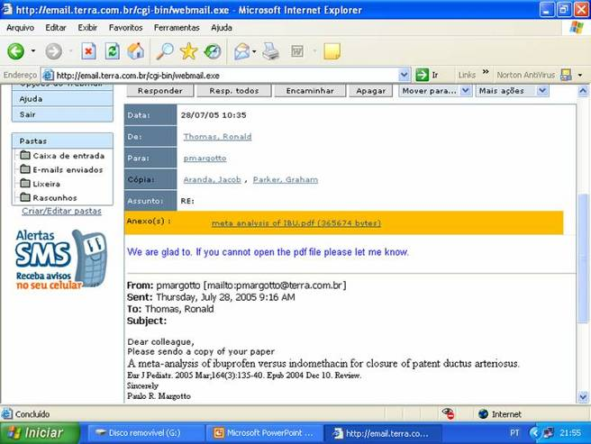
Exercício da Medicina Baseado em Evidências
Ductus arteriosus patente: www.pubmed.com
Resposta do Dr Ronald LT Thomas
www.paulomargotto.com.br

Slide 60
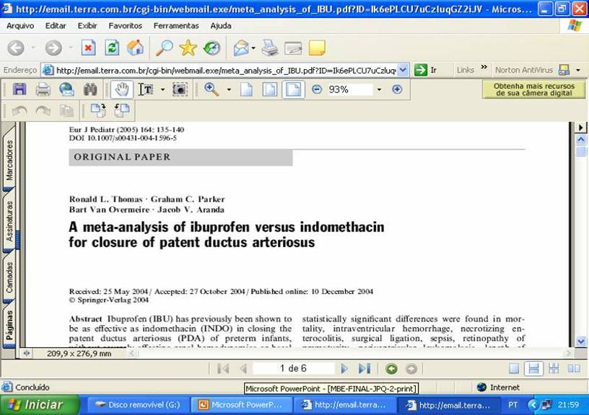
Exercício da Medicina Baseado em Evidências

Slide 61
A meta-analysis of ibuprofen versus indomethacin for closure of patent
ductus arteriosus Thomas RL,et al (2005)
Ibuprofeno e a indometacina (RR= 1,02 – IC a 95%: 0,94 -1,10 – p=0,70; Q= 2,60 – p=0,96). Para a hemorragia intraventricular (5 ensaios n=267) não houve diferença significativa (RR: 0,73 – IC a 95%: 0,45-1,20 – p=0,22; Q=0,26 – p= 0,97).
- Mortalidade (4 ensaios; n=426)-RR=0,99 IC a 95% - 0,53 – 1,84- p=0,97, Q=3.19; p=0,36
CCinco estudos (n=443) evidenciavam menor aumento da creatinina com o ibuprofeno (p<0,001) e menor diminuição do débito urinário com o ibuprofeno (p<0,001).
- Enterocolite necrosante (n=426) – RR: 0,62 – IC a 95%: 0,27- 1,41 – p=0,26; Q=0,39; p=0,95
Ligação cirúrgica (n=500) – RR: 0,96 - IC a 95%: 0,58 – 1,56; p=0,85; Q=2,61; p=0,76
S Sepses (n=396) – RR: 1,27 – IC a 95%: 0,60 – 2,68; p=0,53; Q=1,22; p=0,75;
- Leucomalácia periventricular (n=386) – RR: 0,93; IC a 95%: 0,47 – 1,83; p=0,84, Q= 2,61, p=0,27
- Terapia com surfactante pulmonar (n:363) – RR= 0,96 – IC a 95%: 0,87 – 1,07; p=0,48,Q=5,97; p=0,05

Slide 62
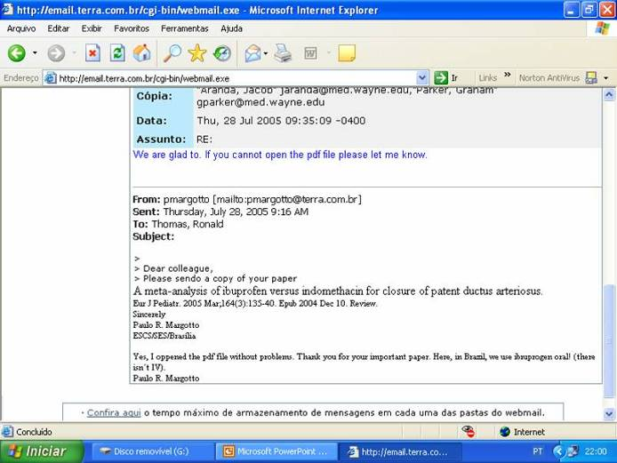
Exercício da Medicina Baseado em Evidências
Agradecimento pelo artigo enviado

Slide 63
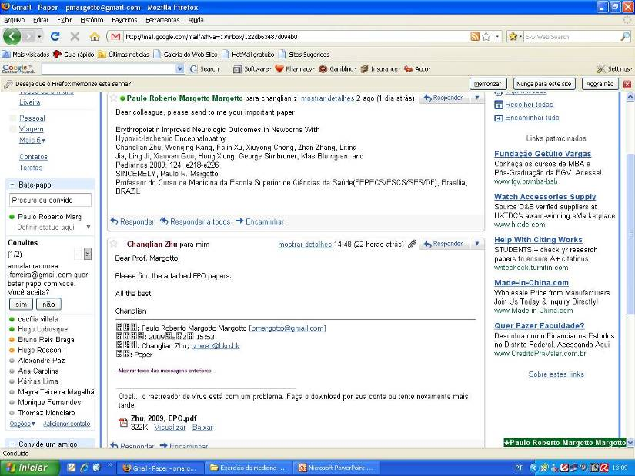
Exercício da Medicina Baseado em Evidências

Slide 64
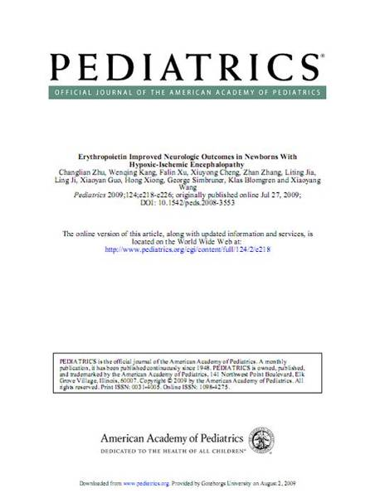
Exercício da Medicina Baseado em Evidências

Slide 65
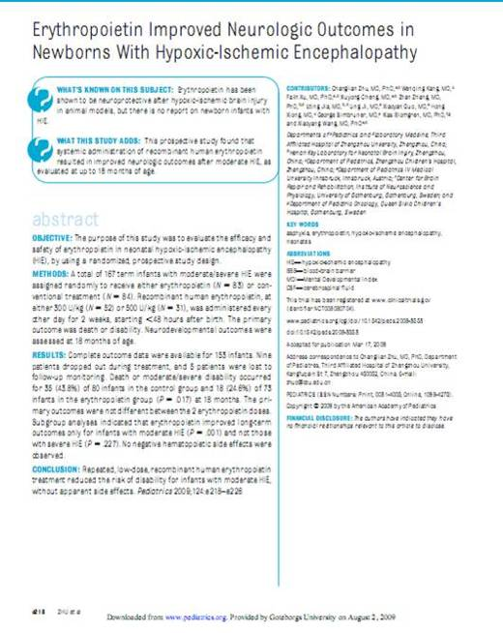
Exercício da Medicina Baseado em Evidências

Slide 66
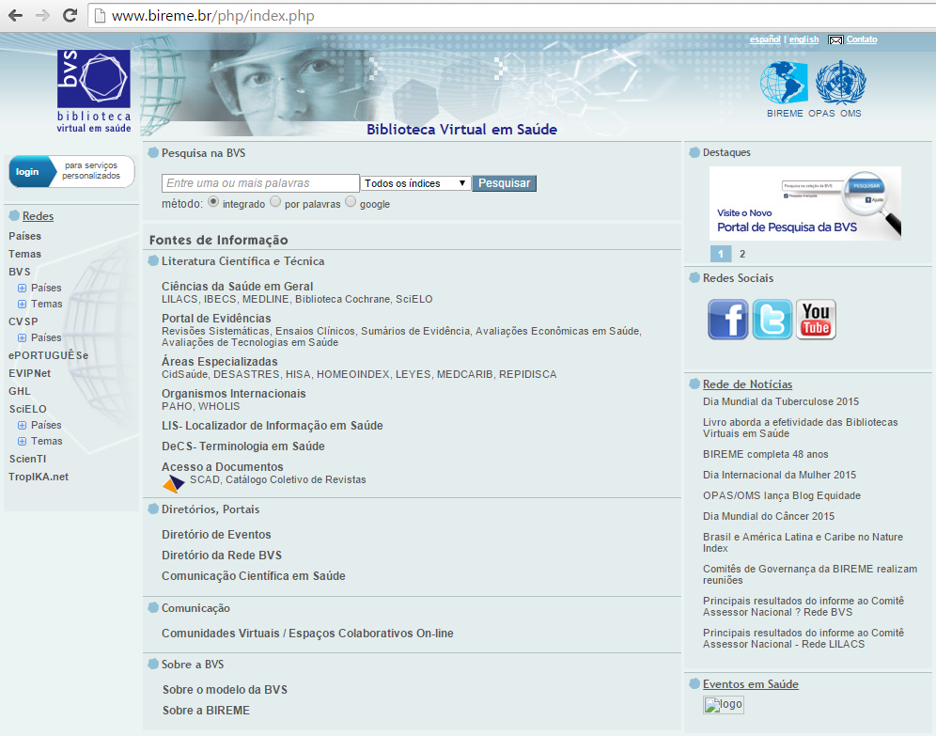
Exercício da Medicina Baseado em Evidências
Como solicitar o artigo: Bireme: 8,00 reais
www.bireme.br

Slide 67
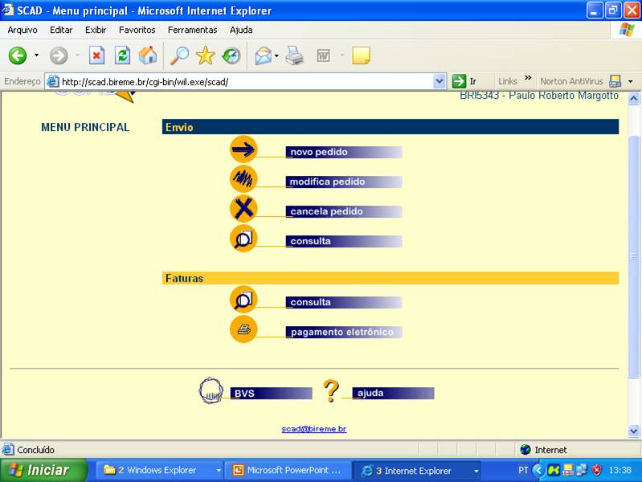
Exercício da Medicina Baseado em Evidências

Slide 68
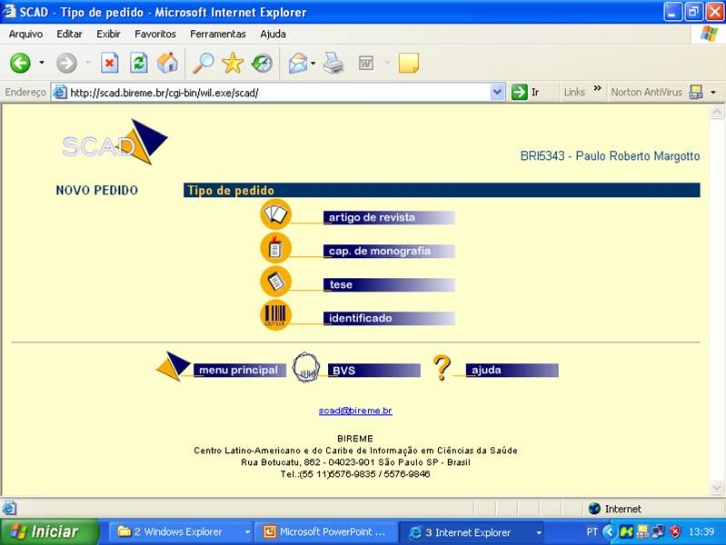
Exercício da Medicina Baseado em Evidências

Slide 69
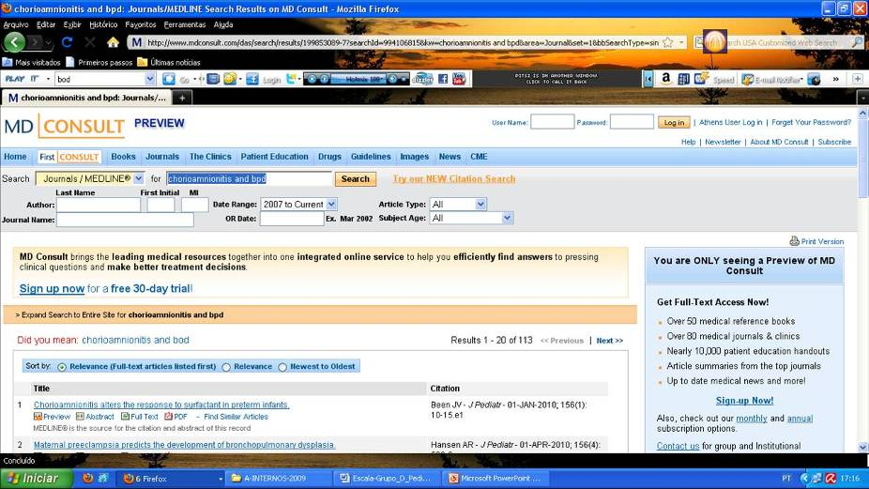
Exercício da Medicina Baseado em Evidências
Corioamnionite e displasia broncopulmonar

Slide 70
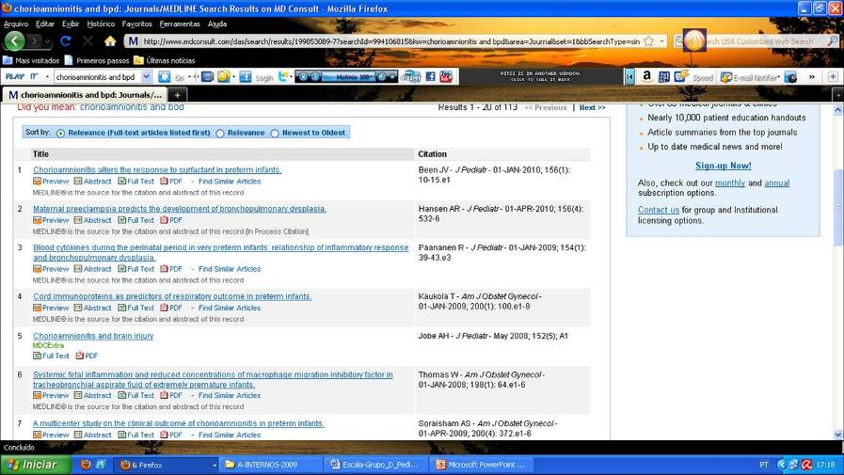
Exercício da Medicina Baseado em Evidências
Corioamnionite e displasia broncopulmonar

Slide 71
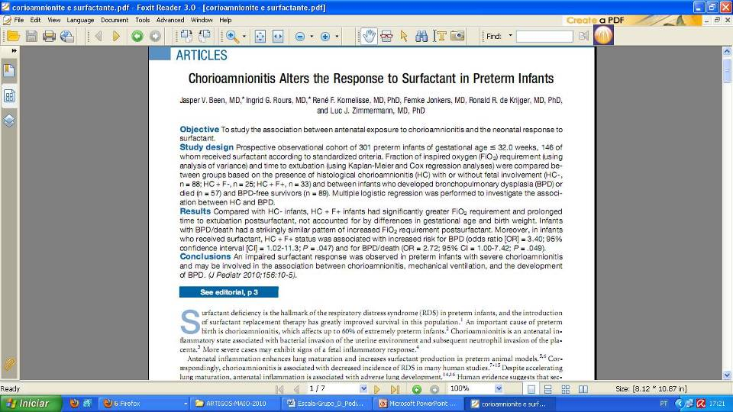
Exercício da Medicina Baseado em Evidências

Slide 72
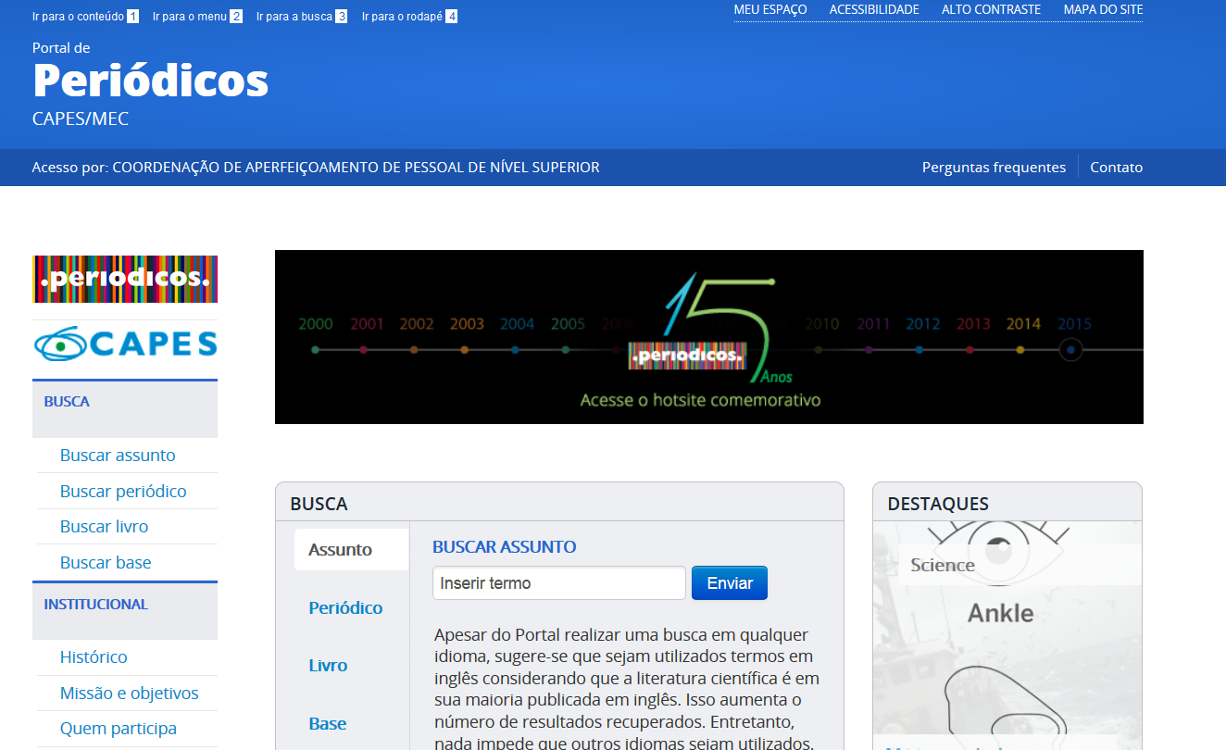
Exercício da Medicina Baseado em Evidências
Portal de periódicos (CAPES): REQUER SENHA!
www.peridicos.capes.gov.br

Slide 73
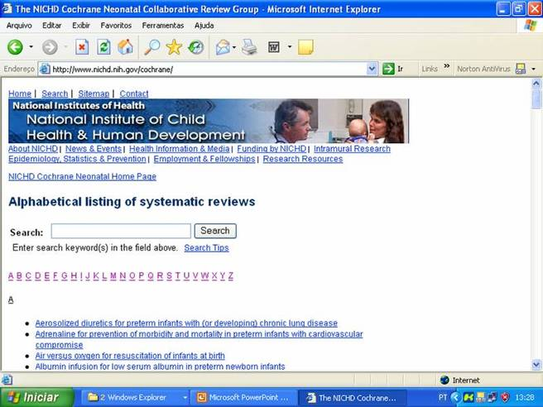
Exercício da Medicina Baseado em Evidências
www.cochrane.org: compêndio de revisões sistemáticas dos estudos randomizados de todos os campos da medicina.
Na medicina neonatal: www.nichd.nih.gov/cochrane

Slide 74
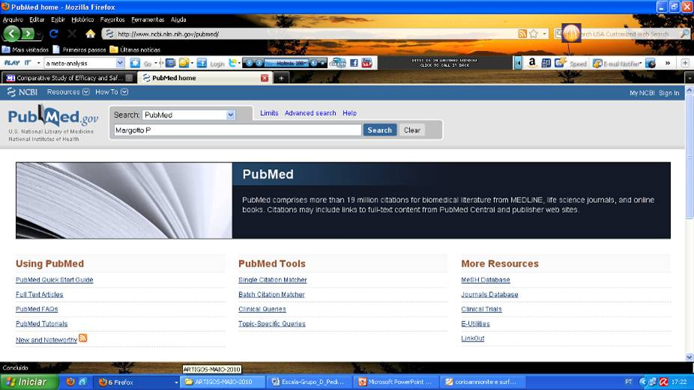
Exercício da Medicina Baseado em Evidências

Slide 75
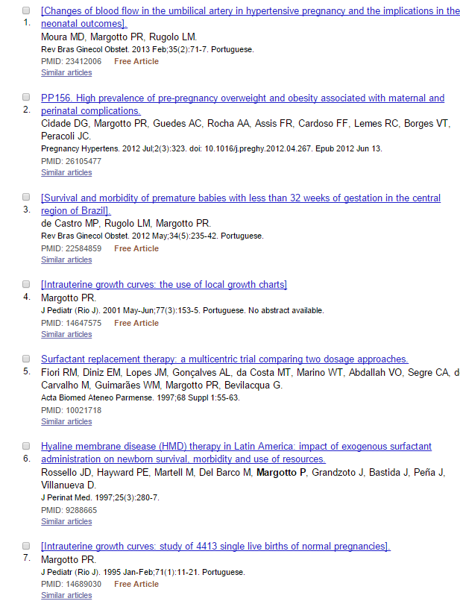
Exercício da Medicina Baseado em Evidências

Slide 76
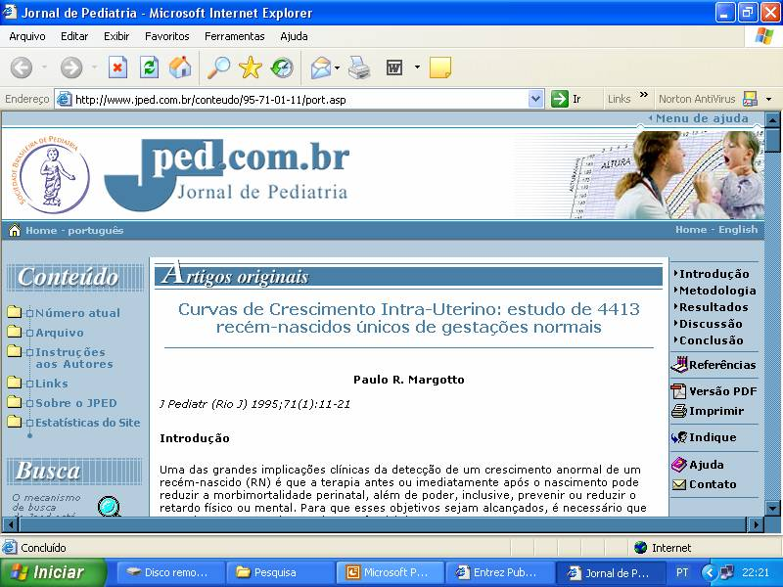
Exercício da Medicina Baseado em Evidências

Slide 77
Exercício da Medicina Baseado em Evidências
Os clínicos são inundados com vastíssima quantidade de informação na literatura científica
Revisões Sistemáticas: são investigações cientificas que sintetizam os resultados de múltiplos estudos
Metanálise: quando usa métodos estatísticos para combinar os resultados dos estudos
Biblioteca Cochrane: integra eficientemente a informação válida e ; importante base para uma tomada racional de decisão
A Neonatologia é felizarda em ter as revisões em texto completo disponível na internet
www.nichd.nih.gov/cochrane
Leito AJM, 1999
Henderson, Smart et al (Clin Perinatal, 30, 2003

Slide 78

Exercício da Medicina Baseado em Evidências

Slide 79

Exercício da Medicina Baseado em Evidências
Hiperglicemia precoce é um fator de risco para a morte e redução
da substância branca em crianças pré-termos
Pediatrics 2010;125;e584-e591
Georgios Alexandrou, Beatrice Sklold
Jonna Karlén, Mesfin K. Tessma, Mireille Vanpée
Brasília, 14/5/2011-Unidade de Neonatologia do HRAS/SES/DF
Stocolmo , Suécia
Karolinska Institutet
Apresentação: Nathália Bardal – R3
Coordenação; Fabiana Márcia Alcântara Morais
www.paulomargotto.com.br

Slide 80
Exercício da Medicina Baseado em Evidências
METODO ESTATÍSTICO
Teste T de Student para variáveis contínuas
Qui-quadrado para variáveis categóricas
Regressão Linear:
Wald test: associação variáveis x intervenções
Hosmer- Lemeshow test: análise da adequação geral do modelo
3 definições de hiperglicemia na literatura:
> 7.6 / >8.3 / >10mmol/L
mais sensível e específica > 8.3 mmol/L ou 150mg/dL (veja a Curva ROC a seguir)

Slide 81


Slide 82

Exercício da Medicina Baseado em Evidências
Regressão logística multivariada revelou que a hiperglicemia
durante as primeiras 24 horas de vida permaneceu como fator
de risco para a morte (seta vermelha) e lesão da substância branca (seta azul)

Slide 83
Screening positivo para autismo em ex-pré-termos : Prevalência e risco
(Positive Screening for Autism in Ex-preterm Infants: Prevalence and Risk)
Catherine Limperopoulos, PhDa,b, Haim Bassan, MDb, Nancy R. Sullivan, PhDc, Janet S. Soul, MDb, Richard L. Robertson, Jr, MDd, Marianne Moore, BA, RNb, Steven A. Ringer, MD, PhDe, Joseph J. Volpe, MDb and Adré J. du Plessis, MBChB, MPHb a Department of Neurology and Neurosurgery, School of Physical and Occupational Therapy, and Department of Pediatrics, McGill University, Montreal, Quebec, Canada b Fetal-Neonatal Neurology Research Program, Department of Neurology c Developmental Medicine Center d Department of Radiology, Children's Hospital Boston and Harvard Medical School, Boston, Massachusetts e Department of Neonatology, Brigham and Women's Hospital and Harvard Medical School, Boston, Massachusetts
Exercício da Medicina Baseado em Evidências
Pediatrics 2008;121;758-765 (April 2008)
Apresentação:Juliana Sobral Coutinho
Paulo Henrique G. Pereira
Coordenação: Paulo R. Margotto
www.paulomargotto.com.br
14/4/2008

Slide 84

Apresentação realizado por:
Exercício da Medicina Baseado em Evidências
Ddo Paulo Henrique, Dra. Juliana e Dr. Paulo R. Margotto
14/4/2008

Slide 85
Metodologia
Exercício da Medicina Baseado em Evidências
Amostra caracterizada quanto aos aspectos demográficos, pré-natais, intra-parto, pós-parto imediato, resultado a curto prazo.
Dentre tais variáveis, foram identificados como possíveis variáveis preditoras de positividade no rastreio de autismo
  Idade materna
  Temperatura materna
  Hemorragia intra ou ante-parto
  Parto prematuro
  Infecção da placenta
  Idade gestacional
  Peso ao nascer
  Sexo
  Pontuação no SNAP II
  Duração da necessidade de oxigênio
  Ressonância Magnética alterada
  Realizada Análise da Regressão Logística Multivariada para identificar o modelo predictivo final

Slide 86

Resultados
Exercício da Medicina Baseado em Evidências

Slide 87

Resultados
Exercício da Medicina Baseado em Evidências
Análise da Regressão Logística Multivariada

Slide 88

Exercício da Medicina Baseado em Evidências
[Survival and morbidity of premature babies with less than 32 weeks of gestation in the central region of Brazil].
Castro MP, Rugolo LM, Margotto PR.
Rev Bras Ginecol Obstet. 2012 May;34(5):235-42. Portugues
Margotto, PR

Slide 89

Exercício da Medicina Baseado em Evidências
Controle da influência do peso ao nascer e idade gestacional
(análise multivariada com regressão logística binária)
Hemorragia pulmonar: OR=3,3 (IC 95%:1,4-7,9-p=0,01)
SDR (doença da membrana hialina): OR=2,5 (IC 95%:1,1-6,0-p=0,04
Persistiram no modelo
Margotto, PR

Slide 90
Efeito da gravidade no volume de transfusão placentária: um estudo de não-inferioridade, multicêntrico e randomizado
Effect of gravity on volume of placental transfusion:
a multicentre, randomised, non-inferiority trial
Nestor E Vain, Daniela S Satragno, Adriana N Gorenstein, Juan E Gordillo, Juan P Berazategui, M Guadalupe Alda, Luis M Prudent
Apresentação: Gabriel Alvarenga Beckmann
Marco Antônio Rocha Samarcos Filho
Rosa Tanmirys de Sousa Lima
Coordenação: Paulo R. Margotto
Brasília, 8 de setembro de 2015
www.paulomargotto.com.br

Slide 91
Observação
Estudos de não-inferioridade são modelos experimentais desenvolvidos com o objetivo de determinar se um novo tratamento ou procedimento não é menos eficaz que outro já estabelecido e considerado como controle. São de grande importância no estudo de tratamentos em que o uso de placebo é inviável.
Estudos clássicos, chamados de estudos de superioridade, identificam o melhor tratamento, cujo objetivo é determinar se um tratamento em investigação é superior ao agente comparativo
Consulte Aqui!
Resultados da pesquisa
[PDF]Estudos clínicos de não-inferioridade ... - SciELO
www.scielo.br/pdf/jvb/v9n3/a09v9n3.pdf
RN a termo no abdome ou seio materno antes do clampeamento do cordão umbilical ou RN no nível do intróito vaginal, resultam em valores idênticos de transfusão placentária

Slide 92

Exercício da Medicina Baseado em Evidências

Slide 93
Nível das evidências
Exercício da Medicina Baseado em Evidências
NÍVEL DAS EVIDÊNCIAS
Nível
Descrição
Ia
Metanálise de ensaios clínicos randomizados
Ib
Pelo menos um ensaio clínico randomizado
IIa
Pelo um menos um estudo controlado, não randomizado
IIb
Pelo menos um outro estudo quase-experimental
III
Evidência de estudo observacional (coorte, caso-controle)
IV
Evidência de um comitê de especialistas ou autoridade no assunto
BMJ 1999; 318:593-96.
Sarah Brasília

Slide 94
Revisão Sistemática
Exercício da Medicina Baseado em Evidências
É uma forma de pesquisa na qual um apanhado de relatos sobre uma questão clínica específica, avalia e sintetiza as informações da literatura sistematicamente
Há evidência de que são de alta qualidade;

Slide 95
Metanálise
Exercício da Medicina Baseado em Evidências
É o método estatístico utilizado na revisão sistemática para integrar os resultados dos estudos incluídos, aumentando a acurácia estatística;
Faz-se a análise da combinação dos resultados (não combina os dados na forma de um único estudo);
Utiliza conceitos como: IC, OR, RR e DR (diferença de risco).
Utiliza o Forest plot como gráfico de visualização dos resultados

Slide 96
Revisão Sistemática
Exercício da Medicina Baseado em Evidências
Por que são de alta qualidade?
Usam a metodologia científica como base;
Métodos de seleção e avaliação são bem definidos e explícitos aos leitores;
Permitem aos leitores avaliar possíveis avaliações tendenciosas (viés);
Melhoram a segurança e a acurácia das conclusões;

Slide 97
Forest plot
Exercício da Medicina Baseado em Evidências
Mostra visualmente os resultados de uma meta-análise;
Faz uma estimativa visual da quantidade de variação entre os resultados(heterogeneamente);

Slide 98
Linha do não efeito
Primeiro autor do estudo primário
IC

Slide 99
Diferença de revisão sistemática e revisão tradicional
Revisão Narrativa Revisão Sistemática
Questão Ampla Focalizada numa
questão clínica
Fonte Freqüentemente Fontes compreensivas
não-especificada, Estratégia de pesquisa
potencialmente com viés explícita
Seleção Freqüentemente Seleção baseado em
não-especificada critérios aplicados
potencialmente com viés uniformemente
Avaliação Variável Avaliação crítica
Síntese Qualitativa Quantitativo
Inferências Às vezes baseado em Freqüentemente
evidências baseado em evidências

Slide 100
Exercício da Medicina Baseado em Evidências
Heterogeneidade (variabilidade dos dados)
-clínica (os estudos diferem quanto às características dos participantes como idade, severidade, intervenção (dose), variável de desfecho, duração ou
-estatística (variação entre os resultados dos estudos é maior do que a esperada ao acaso

Slide 101

Exercício da Medicina Baseado em Evidências
Heterogeneidade
As inconsistências entre as estimativas das metanálise foram estimadas através do teste de qui-quadrado de heterogeneidade e quantificadas usando o teste I²
O I² de 0% indica homogeneidade e o I² maior que 50% indica heterogeneidade substancial
Mortalidade nos RN pré-termos com reanimação cardiopulmonar (Shah et al, 2009)

Slide 102
Exercício da Medicina Baseado em Evidências
Heterogeneidade
Outros autores usam teste Q de Cochran com nível de p<0,05 para aceitar a hipótese de heterogeneidade entre os estudos (p<0,1 quando o número de estudos envolvidos é pequeno).

Slide 103

Exercício da Medicina Baseado em Evidências
Heterogeneidade: onde está?
Thomas RL et al (A meta-analysis of ibuprofen versus indomethacin for closure of patent ductus arteriosus. Eur J Pediatr 2005: 164; 135-140

Slide 104
Exercício da Medicina Baseado em Evidências
Prevenção da Hemorragia Intracraniana
Evaluation and development of potentially better practices for the prevention of brain hemorrhage and isquemic brain injury in very low birth weight infants
Carteaux, C et al
Pediatrics 2003; 111 ( 4 )

Slide 105
Exercício da Medicina Baseado em Evidências
Prevenção da Hemorragia Intracraniana
Tipos de Evidência
1- Evidência forte de, pelo menos, uma revisão sistemática (metanálise ) de múltiplos estudos randomizados controlados bem delineados.
2- Evidência forte de, pelo menos, um estudo randomizado controlado bem delineado, de tamanho adequado e com contexto clínico apropriado.
3- Evidência de estudo sem randomização, com grupo único, com análise pré e pós, coorte, séries temporais ou caso-controle.
4- Evidência de estudos bem delineados não experimentais, realizados em mais de um centro de pesquisa.
5- Opiniões de autoridades respeitadas, baseadas em evidência clínica, estudos descritivos e relatórios de comitês de expertos ou consensos.
6-Suportado pela teoria causal da doença ou patogênese
7- Baseado na experiência ou intuição

Slide 106
Exercício da Medicina Baseado em Evidências
Prevenção da Hemorragia Intracraniana
Otimizar o uso do do esteróide pré-natal
betametasona - Evidência = 1
Evitar dexametasona - Evidência = 4
Estudo retrospectivo indicou que a dexametasona está associada com um maior risco de leucomalácia periventricular quando comparada com a betametasona.
Baud O, et al. N Engl J Med- 1999; 341 ( 16): 1190-6

Slide 107
Exercício da Medicina Baseado em Evidências
Prevenção da Hemorragia Intracraniana
Administrar antibióticos prenatal para ruptura prematura de membranas - Evidência = 1
-Corioamnionite é o maior fator de risco independente para HIC/LPV (leucomalácia periventricular)
-População de RNPT MBP ( 374 ): uso materno de antibiótico foi associado com diminuição do risco de LPV.
Paul DA. Arch Pediatr Adolesc Med 2003: 157 : 145-9

Slide 108
Exercício da Medicina Baseado em Evidências
Prevenção da Hemorragia Intracraniana
Uso criterioso de indometacina pós natal - Evidência = 1
Indometacina profilática diminui a incidência de HIC e RNPT MBP.
Fowlie PW - Cochrane Database Syst Ver - 2002 : CD000174
RN que receberam indometacina e tiveram menos hemorragias severas não tiveram melhores resultados do ponto de vista cognitivo com 18 meses de vida.
Schmidt B et al. N Engl J Med 2001; 344: 1966 - 72
Indicação -RN risco (sem betametasona neonatal ou com corioaminionite ?)

Slide 109
Exercício da Medicina Baseado em Evidências
Então,na prevenção da hemorragia intraventriculatr do RN pré-termo:
Administrar betametasona pré natal.
Administrar antibiótico pré natal para ruptura prematura de membranas.
Uso criterioso de indometacina pós natal.

Slide 110
Exercício da Medicina Baseado em Evidências
Quando um paciente procura um médico para uma consulta, ele certamente procura algo mais que a resposta cientifica ao seu problema (Bandoher)
Ser profissional de saúde exige conhecimento específico, disciplina, responsabilidade, atenção e acima de tudo, grande capacidade de conviver com o stress, o sofrimento, a dor e a vontade de resolver problemas alheios
(Machado MH)
www.paulomargotto.com.br

Slide 111
Exercício da Medicina Baseado em Evidências
Antigo paradigma da prática clínica:
  Tomada de decisões se baseavam em:
    Boa experiência clínica
    Bastante conhecimento de fisiopatologia
    Informação em bons livros
    Opinião de especialistas (professores)
Novo paradigma da prática clínica
  Tomada de decisões se baseia em :
    Evidências das pesquisas clínicas, evidentemente com embasamento na experiência clínica
“Aqueles que não conseguem relembrar o passado estão condenados a repetí-lo”
www.paulomargotto.com.br

